Slide 1
Minä
Aron Särkioja

Slide 2
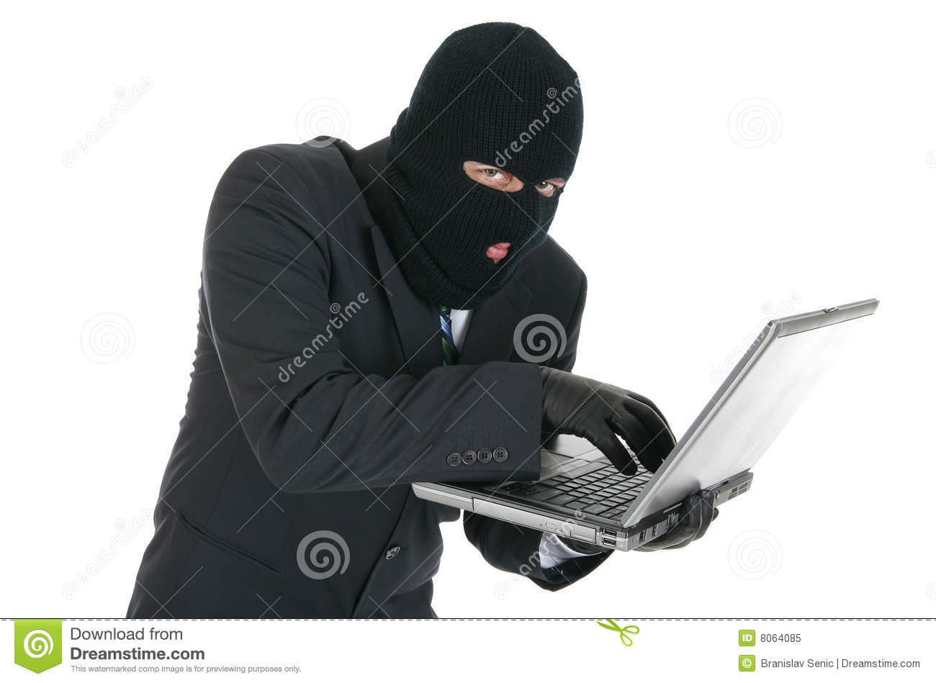
Minä
Olen 16-vuotta. Syntymäpäiväni on 21. elokuuta.
Tykkään tietotekniikasta, videopeleistä ja koodaamisesta.

Slide 3
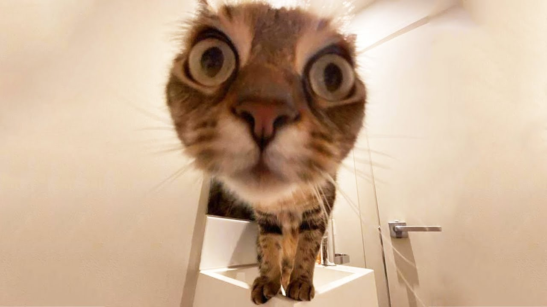
Perhe
Perheeseeni kuuluu isä, äiti, veli ja 4 siskoa.
Minulla on kissa.

Slide 4
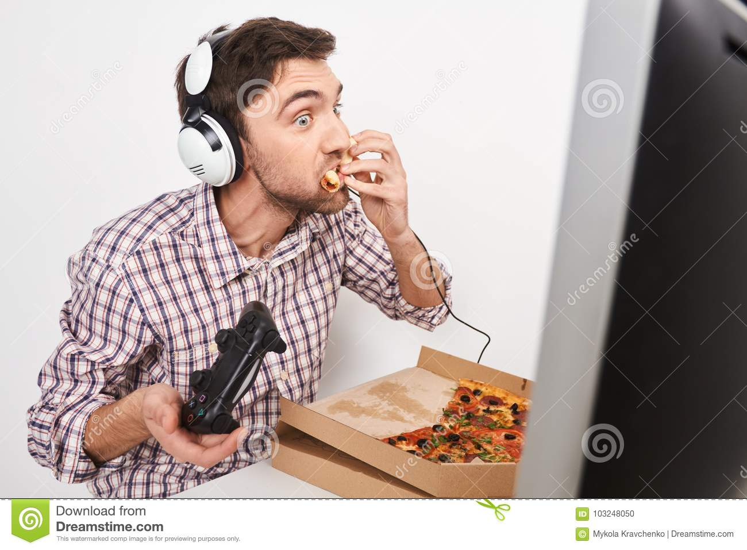

Harrastukset
Ei ole harrastuksia muutakuin tietokoneella oleminen. Yleensä pelaaminen :D

Slide 5

Mielenkiinnon kohteet
Koodaaminen, mm. pelit ja huijauskoodit.

Slide 6
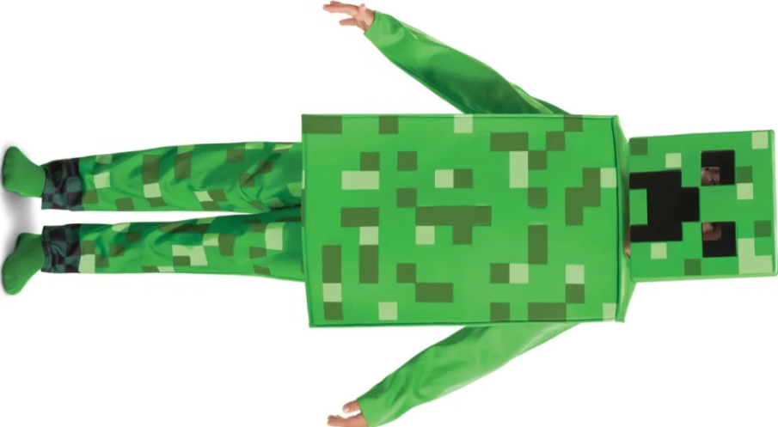



Lempipelit
Lempipelini ovat Call Of Duty-pelisarjan pelit, mm. Call Of Duty: Modern Warfare(2019) ja Call Of Duty: Black Ops Cold War.
Ja tietenkin Minecraft.

Slide 7

Kaverit
Koulussa, vapaa-ajalla ja Netissä.
Netissä mm. Discordin kautta.

Slide 8



Lempi nettisivut
Netflix, Youtube, Google ja Call Of Dutyn nettisivut.

